Slide 1

보안의 3대 요소

Slide 2
1대 요소: 기밀성

Slide 3
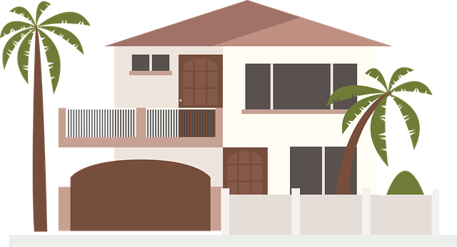
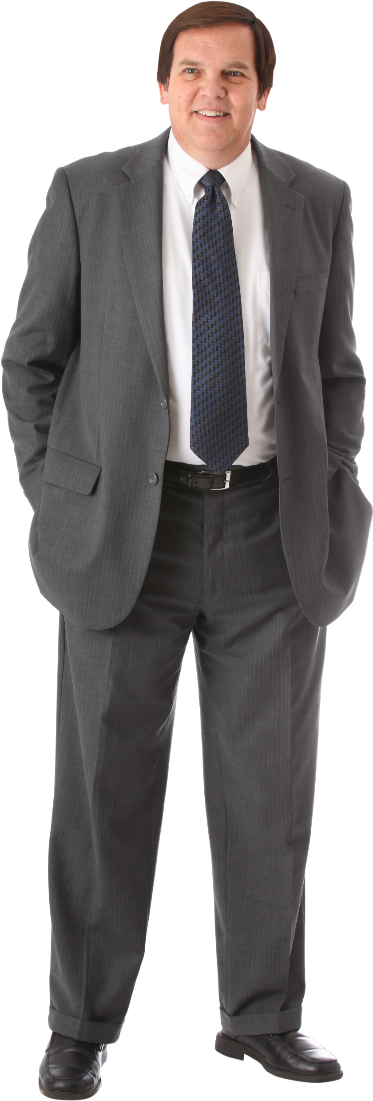
1대 요소: 기밀성
정보 자산
=허가되지 않은 사람
= 허가 받은 사람

